Slide 1
PERENCANAAN PULANG
Djati Santoso
Stroke Center RS Bethesda

Slide 2
Djati Santoso
Lahir di Klaten, 8 September 1958
Rumah. Jln Monjali ke Utara Km 11. Plumbon Sardonoharjo Ngaglik Sleman
Pendidikan. Akper St Carolus Jakarta. S1 Manajemen STIE IEU Yogyakarta
Pengalaman kerja. Sebagai Ka. Ruang. E. F. N. Flamboyan. Gardenia. SAS dan Bakung. Kalakhar Irna I. Ka. Ruang H. Anggota Team Casemix RSB.
Organisasi. Ketua I PPNI Komisariat RS Bethesda. Sekretaris DPD PAKSI Prop DIY. Staf Bidang Ketenagaan di SP3T Prop DIY. Wakil Manajer Sasana Husada Prop. DIY.

Slide 3
PERSPEKTIF STANDAR AKREDITASI
Sandart Akreditasi RS 2012. AP.1.11 dan APK 3 / JCI, mensyaratkan agar RS :
Mempunyai Assesment Awal yg mencakup penentuan dibutuhkan atau tidaknya perencanaan pulang.
Mempunyai suatu proses u/ mengidentifikasi pasien yang mana, perencanaan pemulangan dirinya adalah sangat penting

Slide 4
Lanjutan
c. Perencanaan pemulangan bagi pasien ini,
dimulai segera setelah pasien diterima
sebagai pasien rawat inap.
d. Kesiapan pasien pulang harus memenuhi
kriteria yang relevan atau adanya indikasi
yg memastikan keselamatan pasien

Slide 5
BAB I. AKSES KE PELAYANAN & KONTINUITAS PELAYANAN
Maksud dan tujuan APK.3. Merujuk pasien ke praktisi kesehatan lain di luar rumah sakit atau ke rumah sakit lain, memulangkan pasien ke rumah atau ke tempat keluarga harus berdasarkan kondisi kesehatan pasien dan kebutuhan akan kelanjutan pelayanan. DPJP yang bertanggung jawab atas pelayanan pasien tersebut, harus menentukan kesiapan pasien untuk dipulangkan berdasarkan kebijakan. Kriteria dapat juga digunakan untuk menentukan pasien siap dipulangkan. Kebutuhan pelayanan berkelanjutan dapat berarti rujukan ke dokter spesialis, terapis rehabilitasi atau kebutuhan pelayanan preventif yang dilaksanakan di rumah oleh keluarga. Proses yang terorganisir dibutuhkan untuk memastikan bahwa kebutuhan pelayanan berkelanjutan ditangani oleh ahli yang tepat di luar rumah sakit dan apabila diperlukan proses ini dapat mencakup merujuk pasien ke rumah sakit lain. Bila ada indikasi, rumah sakit dapat membuat rencana kontinuitas pelayanan yang diperlukan pasien sedini mungkin. Keluarga pasien dilibatkan dalam perencanaan proses pemulangan yang terbaik atau sesuai kebutuhan pasien.

Slide 6
PERSIAPAN / EDUKASI
Penjelasan tentang penyakit stroke
Faktor risiko
Rencana Terapi dan Pengobatan
Rehabilitasi
SIAPA yang akan merawat di rumah
Keluarga
Tenaga Kesehatan lain

Slide 7
SARANA PENDUKUNG
Transpotasi pulang
Alat alat untuk latihan
Diet
Obat yang dikonsumsi
Alat alat medis yg diperlukan
Tempat tinggal atau kamar tidur di rumah

Slide 8
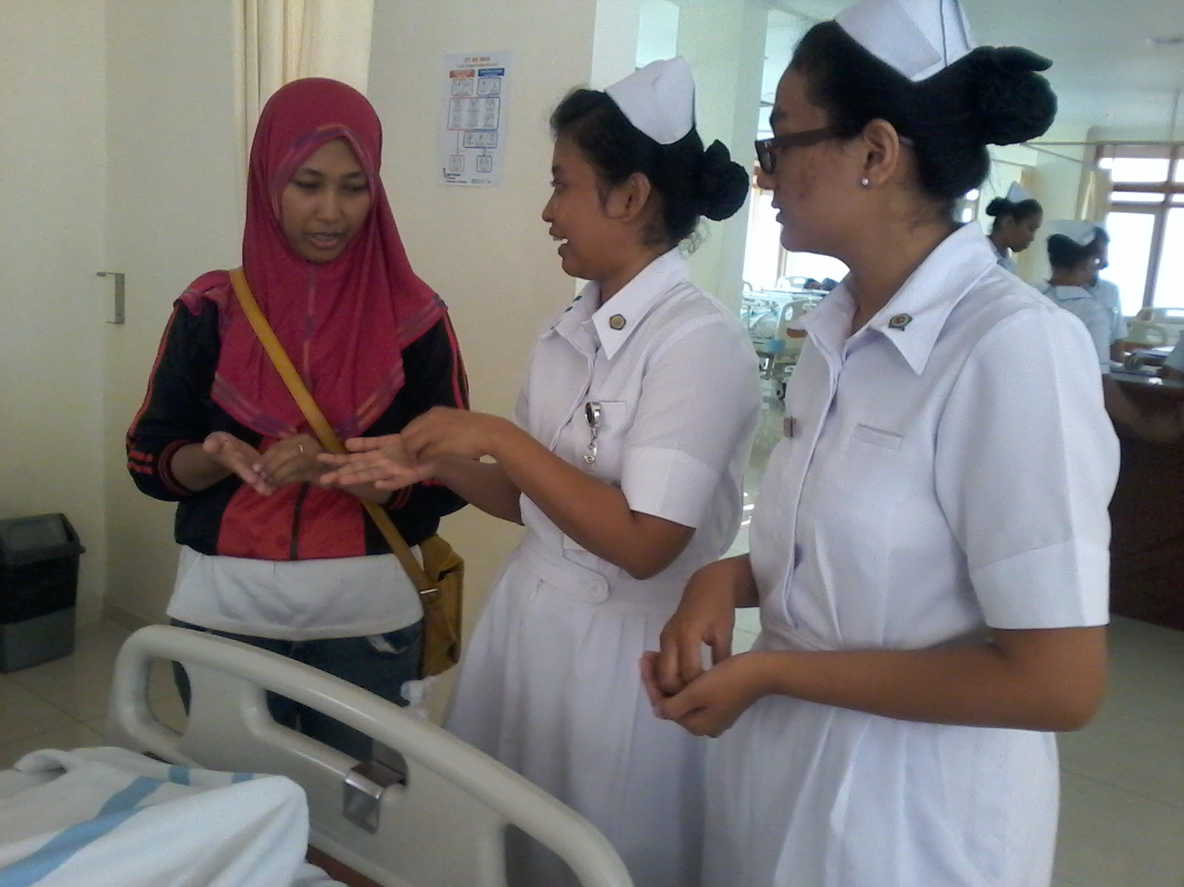
PERAN KELUARGA
PASIEN sebagai keluarga sendiri
Suasana rumah yang suportif
Aktivitas kebersamaan di rumah, misal nonton TV, bermain, membaca, belanja dll
Tenaga lain yang membantu / care giver
Dukungan komunitas sosial

Slide 9
1. Membantu kemandirian
Latihan aktifitas sehari hari
Seting lingkungan dalam rumah
Kamar tidur dekat dengan WC
Dekatkan barang barang mudah terjangkau

Slide 10
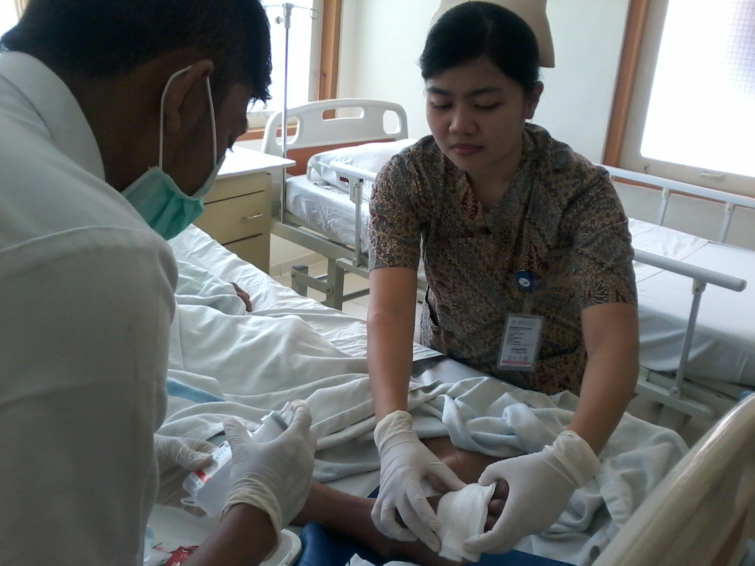
2. Mencegah Komplikasi
Kaku sendi
Luka tekan atau decubitus
Depresi
Infeksi paru paru
Infeksi saluran kemih
Jatuh
Rubah posisi tidur
Pemasangan matras anti decubitus

Slide 11
Jaga kebersihan / personal hygiene
Pegangan atau pengaman
Alas kaki yang tak licin
Pakaian

Slide 12
3. Mencegah stroke ulang
Pengendalian faktor Risiko
Kontrol teratur / rutin
Makanan seimbang, dg porsi sayur dan buah
Olah raga ringan, teratur
Berhenti Merokok
Hindari Stress

Slide 13
MASALAH PASCA STROKE
KELUMPUHAN SALAH SATU SISI
Atur posisi pasien senyaman mungkin
Terlentang atau miring ke salah satu sisi
Air liur mengalir dari mulut, latih minum dengan sedotan

Slide 14
TONUS OTOT YANG ABNORMAL
Lemas atau kaku, program latihan oleh petugas fisiotherapi
MENURUN ATAU HILANGNYA RASA
Jauhkan alat alat yang membahayakan fisik pasien.

Slide 15
GANGGUAN LAPANG PANDANG
Letakkan barang pada sisi yang bisa dilihat
oleh pasien
MELALAIKAN SISI YG LUMPUH
Ingatkan pasien akan kondisinya

Slide 16
GANGGUAN PERSEPSI
Ajarkan pasien melakukan kegiatan tahap
demi tahap
STATUS MENTAL YG TERGANGGU
Melatih daya ingat pasien, dengan mengenalkan nama, tempat dan waktu, berbicara mengenai hal hal yg nyata, dg buku2, foto2 dll.

Slide 17
EMOSIONAL
Berikan dorongan mental, atau perlindungan, rasa aman, rasa penuh pengertian.
Bila perlu konsul ke ahli jiwa, psikolog.
KOMUNIKASI
Ciptakan suasana rilek dan gembira, berbicara pelan pelan dan jelas, gunakan gerakan tangan, tulisan, gambar, beri waktu untuk jawab pertanyaan, jangan di tertawakan.

Slide 18
KESIMPULAN
RENCANA PEMULANGAN PASIEN HARUS DILAKUKAN DENGAN BAIK.
EDUKASI KEPADA KELUARGA SANGAT DIPERLUKAN

